Slide 1
Object-oriented programming

Slide 2
«Вы счастливчики. Мы по три месяца жили в мешках из дерюги в грязных сараях. Мы вставали в шесть утра, стирали мешки, съедали по корке чёрствого хлеба и шли работать на мельницу, по 14 часов в день, с понедельника и до воскресенья, и когда мы возвращались домой, наш папа порол нас своим ремнем»
— Летающий цирк Монти Пайтона, Четыре йоркширца

Slide 3
Oracle’s free online Java tutorials: Access the Java tutorial at
http://docs.oracle.com/javase/tutorial/
Oracle’s Java 8 central: You can download the latest Java SDK, gets links to access the Java SE community, read free technical articles on Java 8 from this page:
http://www.oracle.com/technetwork/java/javase/overview/java8-2100321.html
Java documentation: The Java API documentation is a mine of information. This documentation is available online
(see http://docs.oracle.com/javase/8/docs/api/ ) and is shipped as part of the Java SDK.

Slide 4
Объектно-ориентированное программирование
Объе́ктно-ориенти́рованное, или объектное, программирование (ООП) — парадигма программирования, в которой основными концепциями являются понятия объектов и классов.
Паради́гма программи́рования — это совокупность идей и понятий, определяющих стиль написания программ.

Slide 5
Основные понятия
Абстракция
Абстрагирование — это способ выделить набор значимых характеристик объекта, исключая из рассмотрения незначимые. Соответственно, абстракция — это набор всех таких характеристик.
Инкапсуляция
Инкапсуляция — это свойство системы, позволяющее объединить данные и методы, работающие с ними, в классе и скрыть детали реализации от пользователя.
Наследование
Наследование — это свойство системы, позволяющее описать новый класс на основе уже существующего с частично или полностью заимствующейся функциональностью. Класс, от которого производится наследование, называется базовым, родительским или суперклассом. Новый класс — потомком, наследником или производным классом.
Полиморфизм
Полиморфизм — это свойство системы использовать объекты с одинаковым интерфейсом без информации о типе и внутренней структуре объекта.

Slide 6
Классы и объекты
Класс – это описание таких объектов и действий, которые можно с ними выполнять. Фактически класс – это тип данных.
Объект – это структурированная переменная, содержащая всю информацию о некотором физическом предмете или реализуемом в программе понятии.
Фактически объект – это переменная, тип данных которой задается соответствующим классом.

Slide 7
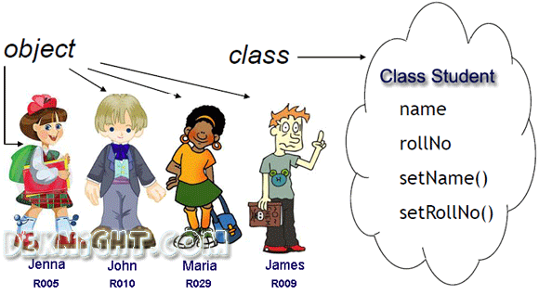

Slide 8


Slide 9

Объект
Class Компьютер
1
Fujitsu Esprimo P400 MT
Производитель СPU
Количество ядер
Модель процессора
Чипсет
Тип ОЗУ
Частота ОЗУ
Объем ОЗУ
Acer Aspire M1935
…
2…
Производитель СPU | Intel
Количество ядер | 2 шт.
Модель процессора | Intel Core i3-3220, 3,3 ГГц
Тип ОЗУ | DDR-3
Частота ОЗУ | 1333 МГц
Объем ОЗУ | 4 Гб
Acer Aspire M3985

Slide 10
Для объявления класса служит ключевое слово class.
[спецификаторы] class ИмяКласса [extends СуперКласс]
[implements список_интерфейсов]
{/*определение класса*/}
class имя класса{
//имя класса с большой буквы
тип переменная экземпляра 1;
тип переменная экземпляра 2 ;
/ / ...
тип переменная экземпляраN;
тип имя метода 1 ( список параметров) {
// тело метода
}
тип имяметода2 (список параметров) {
// тело метода
}
…
тип имя методаN (список параметров ) {
// тело метода
}
}

Slide 11

Простой класс
Класса Вох (Параллелепипед), который определяет три переменных экземпляра:
width (ширина),
height (высота)
и depth (глубина).
class Вох {
double width; double height; double depth;
}

Slide 12
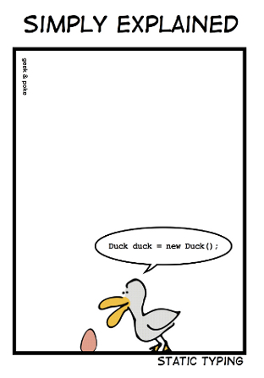
int a;
Вох mуbох = new Вох();
// создание объекта mуbох типа Вох
При каждом создании экземпляра класса мы создаем объект, который содержит собственную копию каждой переменной экземпляра, определенной классом. Таким образом, каждый объект Вох будет содержать собственные копии переменных экземпляра
width, height и depth.
Для получения доступа к этим переменным применяется операция точки ( .).
a= 100;
mybox.width=10;
mybox.height=20;
mybox.depth =15;

Slide 13
Вох mуbох;
mуbох = new Вох();
Вох mуbох;
null
Heap
mуbох =new Вох();
mуbох
double height;
double depth;
double width;

Slide 14
Присваивание переменных объектных ссылок
Вoх b1 = new Вох();
Вoх b2 = b1;
stack
Heap
b1
mуbох
double height;
double depth;
b2
double width;

Slide 15
class Вird {
тип переменная экземпляра 1;
тип переменная экземпляра 2 ;
/ / ...
тип переменная экземпляраN;
тип имя метода 1 ( список параметров) {
// тело метода
}
void move (список параметров) {
// тело метода
}
//
тип имя методаN (список параметров ) {
// тело метода
}
}
class Bug {
тип переменная экземпляра 1;
тип переменная экземпляра 2 ;
/ / ...
тип переменная экземпляраN;
тип имя метода 1 ( список параметров) {
// тело метода
}
void move(список параметров) {
// тело метода
}
//
тип имя методаN (список параметров ) {
// тело метода
}
}
class Fish {
тип переменная экземпляра 1;
тип переменная экземпляра 2 ;
/ / ...
тип переменная экземпляраN;
тип имя метода 1 ( список параметров) {
// тело метода
}
void move(список параметров) {
// тело метода
}
//
тип имя методаN (список параметров ) {
// тело метода
}
}
class BoxDemo {
public static void main(String args[]) {
Вird mуВird = new Вird ();
Bug mуBug = new Bug();
Fish mуFish = new Fish ();
mуВird. move();
mуВird. move();
….
}

Slide 16
/* Программа, использующая класс Вох.
Назовите этот файл BoxDemo.java
*/
class Вох {
double width;
double height;
double depth;
}
// Этот класс объявляет объект типа Вох.
class BoxDemo (
public static void main(String args[]) {
Вох mуbох = new Вох();
double vol;
mybox.width=10;
mybox.height=20;
mybox.depth =15;
// вычисление объема параллелепипеда
vol = mybox.width * mybox.height * mybox.depth;
Sуstеm.оut.рrintln("Объем равен" + vol);
}
}
Чтобы запустить эту проrрамму, нужно выполнить файл ВохDеmо. class.
В результате будет получен следующий вывод:
Объем равен 3000.0
height
depth
width

Slide 17
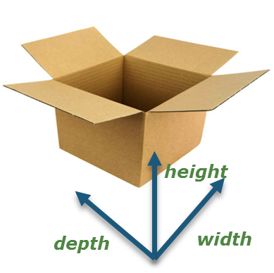
class Box {
double width;
double height;
double depth;
}
class BoxDemo2 {
public static void main(String args[]) {
Box mybox1 = new Box();
Box mybox2 = new Box();
double vol;
// assign values to mybox1's instance variables
mybox1.width = 10;
mybox1.height = 20;
mybox1.depth = 15;
/* assign different values to mybox2's
instance variables */
mybox2.width = 3;
mybox2.height = 6;
mybox2.depth = 9;
// compute volume of first box
vol = mybox1.width * mybox1.height * mybox1.depth;
System.out.println("Volume is " + vol);
// compute volume of second box
vol = mybox2.width * mybox2.height * mybox2.depth;
System.out.println("Volume is " + vol);
}
}
mybox1
mybox2

Slide 18
МЕТОД
Общая форма объявления метода выглядит следующим образом:
[доступ] [static] [abstract] [final] [native]
[synchronized] returnType methodName(список_параметров)
[throws список_исключений]
тип ИМЯ ( список параметров )
{
// тело метода
return; }
http://armorgames.com/play/2205/light-bot

Slide 19



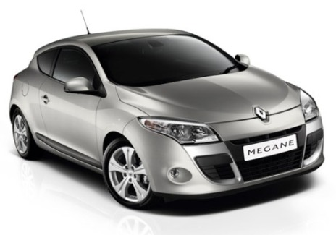
Математика
Y=f(x);
Цех по сборке авто
public avto car_shop(List details,…,)
{
Детали
return avto; }

Slide 20
Здесь тип указывает тип данных, возвращаемых методом. Он может быть любым допустимым типом, В том числе типом класса, созданным программистом. Если метод не возвращает значение, типом eгo возвращаемого значения должен быть void.
Имя служит для указания имени метода. Оно может быть любым допустимым идентификатором, кроме тех, которые уже используются другими элементами в текущей области определения.
Список параметров последовательность пар "тип идентификатор", разделенных за пятыми. По сути, параметры это переменные, которые принимают значения аргументов, переданных методу во время его вызова. Если метод не имеет параметров, список параметров будет пустым.
Методы, тип возвращаемого значения которых отличается от void, возвращают значение вызывающей процедуре с помощью следующей формы оператора return:
return значение;

Slide 21
// This program includes a method inside the box class.
class Box {
double width;
double height;
double depth;
// display volume of a box
void volume() {
System.out.print("Volume is ");
System.out.println(width * height * depth);
}
}
class BoxDemo3 {
public static void main(String args[]) {
Box mybox1 = new Box();
Box mybox2 = new Box();
// assign values to mybox1's instance variables
mybox1.width = 10;
mybox1.height = 20;
mybox1.depth = 15;
/* assign different values to mybox2's
instance variables */
mybox2.width = 3;
mybox2.height = 6;
mybox2.depth = 9;
// display volume of first box
mybox1.volume();
// display volume of second box
mybox2.volume();
}
}
Эта программа генерируют следующий вывод, совпадающий с выводом предыдущей
версии:
Объем равен 3000.0
Объем равен 162.0

Slide 22
Возвращение значения
// Теперь метод volume() возвращает объем параллелепипеда.
class Вох {
doub // Now, volume() returns the volume of a box.
class Box {
double width;
double height;
double depth;
// compute and return volume
double volume() {
return width * height * depth;
}
}
class BoxDemo4 {
public static void main(String args[]) {
Box mybox1 = new Box();
Box mybox2 = new Box();
double vol;
// assign values to mybox1's instance variables
mybox1.width = 10;
mybox1.height = 20;
mybox1.depth = 15;
/* assign different values to mybox2's
instance variables */
mybox2.width = 3;
mybox2.height = 6;
mybox2.depth = 9;
// get volume of first box
vol = mybox1.volume();
System.out.println("Volume is " + vol);
// get volume of second box
vol = mybox2.volume();
System.out.println("Volume is " + vol);
}
}

Slide 23
Добавление метода, принимающее параметры
int square ()
{
return 10 * 10;
}
int square(int i)
{
return i * i;
}
int х, у;
х =square (5) ; // х равно 25
х= square(9); // х равно 81
у = 2;
х = square(y); // х равно 4
Важно различать два термина: параметр и aргумент.
Параметр - это переменная, определенная методом, которая принимает значение при вызове метода.
Аргумент- это значение, передаваемое методу при
его вызове. Например, square (100) передает 100 в качестве аргумента. Внутри метода square() параметр i получает это значение.

Slide 24
// This program uses a parameterized method.
class Box {
double width;
double height;
double depth;
// compute and return volume
double volume() {
return width * height * depth;
}
// sets dimensions of box
void setDim(double w, double h, double d) {
width = w;
height = h;
depth = d;
}
}
class BoxDemo5 {
public static void main(String args[]) {
Box mybox1 = new Box();
Box mybox2 = new Box();
double vol;
// initialize each box
mybox1.setDim(10, 20, 15);
mybox2.setDim(3, 6, 9);
// get volume of first box
vol = mybox1.volume();
System.out.println("Volume is " + vol);
// get volume of second box
vol = mybox2.volume();
System.out.println("Volume is " + vol);
}
}

Slide 25
Значения по умолчанию
class SomeClass{
private final static int DEFAULT_VALUE = 1;
void myMethod() {
myMethod(DEFAULT_VALUE);
}
void myMethod(int value) {
…
}
}

Slide 26
Функция с произвольным количеством параметров
public double averag(/*String s,*/int... b)
//параметры одного типа
{
long s=0L;
for (int i:b)
s+=i;
return (double)s/b.length;

Slide 27
Конструкторы
Конструктор инициализирует объект непосредственно во время создания. Его имя совпадает с именем класса, в котором он находится, а синтаксис аналогичен синтаксису метода. Как только он определен, конструктор автоматически вызывается непосредствен но после создания объекта, перед завершением выполнения операции new.
class Car {
List of characteristics …;
public avto Car ( )
{
List of characteristics…;
}
}

Slide 28
/* Here, Box uses a constructor to initialize the dimensions of a box.
*/
class Box {
double width;
double height;
double depth;
// This is the constructor for Box.
Box() {
System.out.println("Constructing Box");
width = 10;
height = 10;
depth = 10;
}
// compute and return volume
double volume() {
return width * height * depth;
}
}
class BoxDemo6 {
public static void main(String args[]) {
// declare, allocate, and initialize Box objects
Box mybox1 = new Box();
Box mybox2 = new Box();
double vol;
// get volume of first box
vol = mybox1.volume();
System.out.println("Volume is " + vol);
// get volume of second box
vol = mybox2.volume();
System.out.println("Volume is " + vol);
}
}

Slide 29
Конструкторы с параметрами
// Это конструктор класса Вох.
Box(double w, double h, double d) {
width = w;
height =h;
depth =d;
}
// объявление, распределение и инициализация объектов Вох
Вох mуbох1= new Вох(10, 20, 15);

Slide 30
/* Here, Box uses a parameterized constructor to
initialize the dimensions of a box.
*/
class Box {
double width;
double height;
double depth;
// This is the constructor for Box.
Box(double w, double h, double d) {
width = w;
height = h;
depth = d;
}
// compute and return volume
double volume() {
return width * height * depth;
}
}
class BoxDemo7 {
public static void main(String args[]) {
// declare, allocate, and initialize Box objects
Box mybox1 = new Box(10, 20, 15);
Box mybox2 = new Box(3, 6, 9);
double vol;
// get volume of first box
vol = mybox1.volume();
System.out.println("Volume is " + vol);
// get volume of second box
vol = mybox2.volume();
System.out.println("Volume is " + vol);
}
}

Slide 31
Ключевое слово this
Иногда будет требоваться, чтобы метод ссылался на вызвавший его объект. Чтобы это было возможно, в java определено ключевое слово this.
Оно может использоваться внутри любого метода для ссылки на текущий объект. То есть this всегда служит ссылкой на объект, для которого был вызван метод.
Ключевое слово this можно использовать везде, где допускается ссылка на объект типа текущего класса.

Slide 32
this
this();
this.parameter();
public avto car_shop(List details,…,) { this.painting();}

Slide 33
// Избыточное применение ключевого слова this.
Bох(dоublе w, double h, double d) {
this. width = w;
this.height =h;
this. depth =d;
}
// Этот код служит для разрешения конфликтов пространства имен.
Box(double width, double height, double depth) {
this.width = width;
this.height =height;
this.depth =depth;
}

Slide 34
Сборка мусора
Освобождение памяти выполняется автоматически. Используемая для выполнения этой задачи технология называется сборкой мусора. Процесс проходит следующим образом: при отсутствии каких либо ссылок на объект программа заключает, что этот объект больше не нужен, и занимаемую объектом память можно освободить.

Slide 35
Метод finalize ()
Чтобы добавить в класс средство выполнения финализации, достаточно определить метод finalize ().
Внутри метода finalize () нужно указать те действия, которые должны быть выполнены перед уничтожением объекта. Сборщик мусора запускается периодически, проверяя наличие объектов, на которые отсутствуют ссылки как со стороны какого-либо текущего состояния, так и косвенные ссылки через друrие ссылочные объекты. Непосредственно перед освобождением ресурсов среда выполнения jаvа вызывает метод finalize () по отношению к объекту.

Slide 36
protected void finalize()
{
// здесь должен находиться код финализации
}
В этой синтаксической конструкции ключевое слово protected спецификатор, который предотвращает доступ к методу finalize() со стороны кода, определённого вне
eгo класса.
Важно понимать, что метод finalize() вызывается только непосредственно перед сборкой мусора. Например, он не вызывается при выходе объекта за рамки области определения. Это означает, что неизвестно, когда будет и, даже будет ли вообще выполнятся метод finalize()
http://habrahabr.ru/post/130370/
http://habrahabr.ru/post/144544/

Slide 37
class Box {
double width;
double height;
double depth;
// This is the constructor for Box.
Box(double w, double h, double d) {
width = w;
height = h;
depth = d;
}
// compute and return volume
double volume() {
return width * height * depth;
}
protected void finalize()
{
System.out.println(“Goodbye box”);
}
}
class BoxDemo7 {
public static void main(String args[]) {
// declare, allocate, and initialize Box objects
Box mybox1 = new Box(10, 20, 15);
double vol;
// get volume of first box
vol = mybox1.volume();
System.out.println("Volume is " + vol);
mybox1=null;
//System.gc();
}
}

Slide 38
Polymorphism

Slide 39
The Greek roots of the term polymorphism refer to the “several forms” of an entity.
Polymorphism can be of two forms: dynamic and static.
• When different forms of a single entity are resolved during runtime (late binding), such polymorphism is called dynamic polymorphism. Overriding is an example of runtime polymorphism.
• When different forms of a single entity are resolved at compile time (early binding), such polymorphism is called static polymorphism. Function overloading is an example of static polymorphism.

Slide 40
Перегрузка методов
java разрешает определение внутри одного класса двух или более методов с одним именем, если только объявления их параметров различны. В этом случае методы называют перегруженным, а процесс перегрузкой методов. Перегрузка методов один из
способов поддержки полиморфизма в java.
При вызове перегруженного метода для определения нужной версии java использует
тип и/или количество аргументов метода.
Следовательно, перегруженные методы должны различаться по типу и/или количеству их параметров.

Slide 41
public class Main { static void test() { System.out.println("No parameters"); } // Overload test for one integer parameter. static void test(int a) { System.out.println("a: " + a); } // Overload test for two integer parameters. static void test(int a, int b) { System.out.println("a and b: " + a + " " + b); } // overload test for a double parameter static double test(double a) { System.out.println("double a: " + a); return a*a; } // Overload test for any amount integer parameters. static void test(int ... a) { System.out.println("int...a " + Arrays.toString(a)); } public static void main(String[] args) { double result; test(); test(10); test(10, 20); test(10,20,30,40,50); result = test(123.25); System.out.println("Result of ob.test(123.25): " + result); } }

Slide 42
public class Main { public static void aMethod(int val) { System.out.println("int"); } public static void aMethod(short val) { System.out.println("short"); } public static void aMethod(Object val) { System.out.println("object"); } public static void aMethod(String val) { System.out.println("String"); } public static void main(String[] args) { byte b = 9; aMethod(b); aMethod(9); Integer i = 9; aMethod(i); aMethod("9"); } }
It prints
short
int
object
String

Slide 43
public class Main { public static void aMethod(byte val) { System.out.println("byte"); } public static void aMethod(short val) { System.out.println("short"); } public static void main(String[] args) { aMethod(9); } }

Slide 44
public class Main {
public static void aMethod(long val1, int val2) { System.out.println("long, int"); } public static void aMethod(int val1, long val2) { System.out.println("int, long"); } public static void main(String[] args) { aMethod(9, 10); } }

Slide 45
Constructor Overloading
class Box {
double width;
double height;
double depth;
// constructor used when all dimensions specified
Box(double w, double h, double d) {
width = w;
height = h;
depth = d;
}
// constructor used when no dimensions specified
Box() {
width = -1; // use -1 to indicate
height = -1; // an uninitialized
depth = -1; // box
}
// constructor used when cube is created
Box(double len) {
width = height = depth = len;
}
// compute and return volume
double volume() {
return width * height * depth;
}
}

Slide 46
class OverloadCons {
public static void main(String args[]) {
// create boxes using the various constructors
Box mybox1 = new Box(10, 20, 15);
Box mybox2 = new Box();
Box mycube = new Box(7);
double vol;
// get volume of first box
vol = mybox1.volume();
System.out.println("Volume of mybox1 is " + vol);
// get volume of second box
vol = mybox2.volume();
System.out.println("Volume of mybox2 is " + vol);
// get volume of cube
vol = mycube.volume();
System.out.println("Volume of mycube is " + vol);
}
}

Slide 47
Использование объектов в качестве параметров
// Методам можно передавать объекты.
class Test {
int a, b;
Test(int i, int j) {
a = i;
b = j;
}
// return true if o is equal to the invoking object
boolean equals(Test o) {
if(o.a == a && o.b == b) return true;
else return false;
}
}
class PassOb {
public static void main(String args[]) {
Test ob1 = new Test(100, 22);
Test ob2 = new Test(100, 22);
Test ob3 = new Test(-1, -1);
System.out.println("ob1 == ob2: " + ob1.equals(ob2));
System.out.println("ob1 == ob3: " + ob1.equals(ob3));
}
}

Slide 48
// Объекты передаются по ссылке.
class Test {
int a, b;
Test(int i, int j) {
a = i;
b = j;
}
// pass an object
void meth(Test o) {
o.a *= 2;
o.b /= 2;
}
// pass an int
void meth(int a, int b) {
a *= 2;
b /= 2;
}}
class PassObjRef {
public static void main(String args[]) {
Test ob = new Test(15, 20);
int x=10; int y=10;
ob.meth(x,y);
System.out.println(“ x and y before call: " + x + " " + y);
System.out.println("ob.a and ob.b before call: " + ob.a + " " + ob.b);
ob.meth(ob);
System.out.println("ob.a and ob.b after call: " + ob.a + " " + ob.b);
}
}
Эта программа генерирует следующий вывод:
оb.а и оb.b перед вызовом: 15 20
оb.а и оb.b после вызова: 30 10

Slide 49
Возврат объектов
//Возвращение объекта.
class Test {
int a;
Test(int i) {
a = i;
}
Test incrByTen() {
Test temp = new Test(a+10);
return temp;
}
}
class RetOb {
public static void main(String args[]) {
Test ob1 = new Test(2);
Test ob2;
ob2 = ob1.incrByTen();
System.out.println("ob1.a: " + ob1.a);
System.out.println("ob2.a: " + ob2.a);
ob2 = ob2.incrByTen();
System.out.println("ob2.a after second increase: "
+ ob2.a);
}
}

Slide 50
Рекурсия
В java поддерживается рекурсия. Рекурсия это процесс определения чего-либо в терминах caмoгo себя. Применительно к программированию на java рекурсия это атрибут, который позволяет методу вызывать caмoгo себя. Такой метод называют рекурсивным.

Slide 51
// A simple example of recursion.
class Factorial {
// this is a recusive function
int fact(int n) {
int result;
if(n==1) return 1;
result = fact(n-1) * n;
return result;
}
}
class Recursion {
public static void main(String args[]) {
Factorial f = new Factorial();
System.out.println("Factorial of 3 is " + f.fact(3));
System.out.println("Factorial of 4 is " + f.fact(4));
System.out.println("Factorial of 5 is " + f.fact(5));
}
}

Slide 52
System.out.println("Factorial of 3 is " + f.fact(3));
class Factorial {
// this is a recusive function
int fact( 3) {
int result;
if(n==1) return 1;
result = * 3;
return result(6);
}
}
fact(2) {
int result;
if(n==1) return 1;
result = * 2;
return result(2);
}
fact(1) {
int result;
if(1==1) return 1;
result = fact(n-1)* n ;
return result(1);
}

Slide 53


Slide 54
Encapsulation

Slide 55
Structured programming decomposes the program’s functionality into various procedures (functions), without much concern about the data each procedure can work with. Functions are free to operate and modify the (usually global and unprotected) data.
In Object Oriented Programming (OOP), data and associated behavior forms a single unit, which is referred to as a class.
The term encapsulation refers to combining data and associated functions as a single unit.

Slide 56
Access Modifiers
Уровень доступа элемента языка является статическим свойством, задается на уровне кода и всегда проверяется во время компиляции. Попытка обратиться к закрытому элементу вызовет ошибку.
В Java модификаторы доступа указываются для:
• типов (классов и интерфейсов) объявления верхнего уровня;
•элементов ссылочных типов (полей, методов, внутренних типов);
• конструкторов классов.

Slide 57
• Пакеты всегда доступны, поэтому у них нет модификаторов доступа (можно сказать, что все они public, то есть, любой существующий в системе пакет может быть использован из любой точки программы).
• Типы (классы и интерфейсы) верхнего уровня объявления. При их объявлении есть всего две возможности: указать модификатор public или не указывать его. Если доступ к типу является public, то это означает, что он доступен из любой точки кода. Если же он не public, то уровень доступа назначается по умолчанию: тип доступен только внутри того пакета, где он объявлен.
• Массив имеет тот же уровень доступа, что и тип, на основе которого он объявлен (естественно, все примитивные типы являются полностью доступными).
• Элементы и конструкторы объектных типов. Обладают всеми 4 возможными значениями уровня доступа. Все элементы интерфейсов являются public.

Slide 58
Спецификатор доступа в суперклассе
Доступ
private | Доступ к полям и методам со спецификатором private, класс наследник не имеет
protected | Поля и методы со спецификатором protected доступны только в методах класса наследника
public | Доступ к полям и методом со спецификатором public можно получить через объект производного класса
package-private | Поля и методы со спецификатором package-private доступны только в пакете

Slide 59
public
class A extends B
{
protected
package-private
Class A {
private
}
}

Slide 60
class Test {
int a; // default access
public int b; // public access
private int c; // private access
// methods to access c
void setc(int i) { // set c's value
c = i;
}
int getc() { // get c's value
return c;
}
}
class AccessTest {
public static void main(String args[]) {
Test ob = new Test();
// These are OK, a and b may be accessed directly
ob.a = 10;
ob.b = 20;
// This is not OK and will cause an error
// ob.c = 100; // Error!
// You must access c through its methods
ob.setc(100); // OK
System.out.println("a, b, and c: " + ob.a + " " +
ob.b + " " + ob.getc());
}
}

Slide 61
Какие модификаторы доступа в Java вы знаете?
Private,protected,public, package-private.
При задании доступа к классу его нельзя объявить как private (клас может использовать только сам себя) или protected(исключение внутренние классы). Поэтому при задании доступа к классу можно использовать только public или package-private.
В каждом компилируемом модуле(*.java) может быть только 1 public класс (открытый интерфейс наружу) и произвольное число вспомогательных классов с доступом внутри пакета.

Slide 62
Какой из модификаторов более строгий: protected или package-private?
Для начала надо разобраться, что такое package-private модификатор. Он ограничивает видимость до пределов пэкэджа, в котором лежит класс. И только до него! То есть, если класс лежит в пэкэдже "ru.myprog", то из пэкэджа "ru.myprog.base" он виден не будет(тоже самое для методов).
Protected модификатор, раскрывает область видимости только для классов-наследников и для классов определенных в том же пэкэдже. Здесь мы видим отличие от C++, в котором только наследники видят protected.
Из всего этого следует, что package-private модификатор более строгий.

Slide 63
Если у класса-родителя есть метод, объявленный как private, может ли наследник расширить его видимость? А если protected? А сузить видимость?
private методы никто, кроме самого класса не видит. Поэтому их наличие/отсутствие никак не отражается на классах-наследниках. Они с легкостью могут объявлять методы с такой же сигнатурой и любыми модификаторами. Но это плохой тон!
Также клас наследник может расширить видимость protected-метода.
Сузить видимость класс-наследник не может.

Slide 64
Рассмотри пример наследования, реализуем класс студент и класс аспирант , аспирант отличается от студента наличием некой научной работы .

Slide 65
Inheritance
Inheritance is a reusability mechanism in object-oriented programming. With inheritance, the common properties of various objects are exploited to form relationships with each other. The abstract and common properties are provided in the superclass, which is available to the more specialized subclasses
class A extends B
{
//определение класса а
}

Slide 66
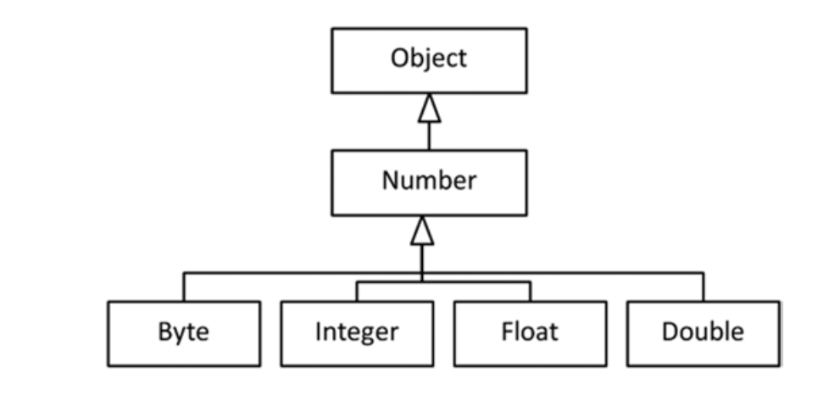

Slide 67
public class Student { protected String name; protected int age; public Student(String name, int age) { this.name = name; this.age = age; } @Override public String toString() { return "Student{" + "name='" + name + '\'' + ", age=" + age + '}'; } }

Slide 68
public class Aspirant extends Student { private String workName; public Aspirant(String name, int age, String workname) { super(name, age); this.workName = workname; } @Override public String toString() { return "Aspirant{" + "workname='" + workName + '\'' + "} " + super.toString(); } }

Slide 69
public class Main { public static void main(String[] args) { Student aspirant = new Aspirant("Ivan", 23, "MySql"); System.out.println(aspirant); } }

Slide 70
Ключевое слово super()
super();
super.parameterSuperClass;
super.metodSuperClass();

Slide 71
Пример
3 класса в 2 пакетах. Классы C1 и C2 будут в пакете p1:
package p1;
public class C1 {
public int m() {return 1;}
}
public class C2 extends C1 {
public int m() {return 2;}
}
Класс C3 будет в отдельном пакете p2:
package p2;
public class C3 extends p1.C2 {
public int m() {return 3;}
}
Еще нам понадобится тестовый класс p1.Main с таким методом main:
public static void main(String[] args) {
C1 c = new p2.C3();
System.out.println(c.m());
}

Slide 72
изменим видимость m() во всех трех классах на видимость по умолчанию:
public class C1 {
/*default*/ int m() {return 1;}
}
public class C2 extends C1 {
/*default*/ int m() {return 2;}
}
public class C3 extends p1.C2 {
/*default*/ int m() {return 3;}
}

Slide 73
Теперь выводом будет «2»!
Почему это происходит? Класс Main, который осуществляет вызов, не видит метод m() класса C3, поскольку тот находится в отдельном пакете. В том что касается Main, цепь наследования заканчивается на C2. Но так как C2 находится в том же пакете, то его метод m() переопределяет соответствующий метод C1

Slide 74
Теперь давайте попробуем нечто иное: изменим модификатор C3.m() обратно на public.
public class C1 {
/*default*/ int m() {return 1;}
}
public class C2 extends C1 {
/*default*/ int m() {return 2;}
}
public class C3 extends p1.C2 {
public int m() {return 3;}
}

Slide 75
Но как это ни странно, результат, по-прежнему, «2»!
По-видимому, считается, что C3.m() вовсе не переопределяет C2.m(). Можно представлять себе это следующим образом: переопределяющий метод должен иметь доступ к методу, который он переопределяет (через super.m()). Однако в данном случае, у C3.m() нет доступа к своему базовому методу, поскольку тот находится в другом пакете. Поэтому C3 считается частью совершенно иной цепочки наследования, не той, что содержит C1 и C2. Если бы мы вызвали C3.m() непосредственно из Main, то получили бы ожидаемый результат «3».

Slide 76
protected — интересный модификатор видимости. Он ведет себя как модификатор по умолчанию для членов того же пакета и как public для подклассов. Что произойдет, если мы изменим все видимости на protected?
public class C1 {
protected int m() {return 1;}
}
public class C2 extends C1 {
protected int m() {return 2;}
}
public class C3 extends p1.C2 {
protected int m() {return 3;}
}

Slide 77
Важным моментом является то, что C3.m() имеет доступ к super.m() и, таким образом, на самом деле выводом будет «3».
подкласс является частью цепи наследования, тогда и только тогда, когда вы можете из него обратиться к super.m().

Slide 78
Заметим, что C4 находится в пакете p1.
public class C1 {
/*default*/ int m() {return 1;}
}
public class C2 extends C1 {
/*default*/ int m() {return 2;}
}
public class C3 extends p1.C2 {
/*default*/ int m() {return 3;}
}
public class C4 extends p2.C3 {
/*default*/ int m() {return 4;}
}

Slide 79
Теперь изменим код класса Main следующим образом:
public static void main(String[] args) {
C1 c = new C4();
System.out.println(c.m());
}

Slide 80
Тогда он выведет «4». Однако super.m() не доступен из C4: если к C4.m() добавить аннотацию @Override, то код не будет компилироваться.

Slide 81
если мы изменим метод main на
public static void main(String[] args) {
p2.C3 c = new C4();
System.out.println(c.m());
}

Slide 82
то результатом снова будет «3». Это означает, что C4.m() переопределяет C2.m() и C1.m(), но не C3.m().
Метод подкласса переопределяет метод базового класса, тогда и только тогда, когда метод в базовом классе доступен из подкласса. Здесь «базовый класс» относится к любому предку, не обязательно прямому родителю

Slide 83
может существовать не одна цепь наследования, а много, и, меняя модификатор видимости с «по-умолчанию» на protected, вы можете поломать код совершенно в другом месте, даже не подозревая об этом, из-за того, что несколько цепей наследования объединятся в одну.
используйте аннотацию @Override, тогда в подобной ситуации код не скомпилируется.

Slide 84
Методы подставки
После выхода пятой версии языка появилась возможность при переопределении методов указывать другой тип возвращаемого значения, в качестве которого можно использовать только типы, находящиеся ниже в иерархии наследования, чем исходный тип

Slide 85
public classPoint1DCreator {
publicPoint1D createPoint() {
System.out.println("Point1D");
return newPoint1D(1);
}
}
packageby.bsu.creator;
public classPoint2DCreator extendsPoint1DCreator {
@Override
publicPoint2D createPoint() { // метод- подставка
System.out.println("Point2D");
return newPoint2D(2, 5);
}
}
pa

Slide 86
«Переопределение» статических методов
Для статических методов принципы «позднего связывания» не используются. Динамический полиморфизм к статическим методам класса неприменим, так как обращение к статическому атрибуту или методу осуществляется по типу ссылки, а не по типу объекта, через который производится обращение. Версия вызываемого статического метода всегда определяется на этапе компиляции. При использовании ссылки для доступа к статическому члену компилятор при выборе метода учитывает тип ссылки, а не тип объекта, ей присвоенного.

Slide 87
classBase {
public static voidgo() {
System.out.println("метод изBase");
}
}
classSub extendsBase {
public static voidgo() {
System.out.println("метод изSub");
}
}
public classRunner {
public static voidmain(String[ ] args) {
Base ob= new Sub(); // !!!
// нестатический вызов статического метода
ob.go(); // предупреждение компилятора о некорректном вызове
}
}

Slide 88
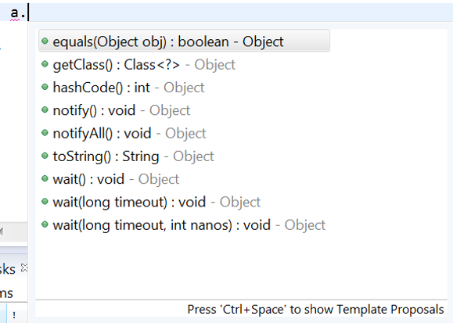
Вызов конструкторов в иерархии происходит начиная с базового класса и заканчивая последним классом наследником .
Все классы неявным образом наследуются от класса
Object
Object а;
http://habrahabr.ru/post/134102/

Slide 89
protected Object clone() — создает и возвращает копию вызывающего объекта;
public boolean equals(Object ob) — предназначен для использования
и переопределения в подклассах с выполнением общих соглашений о сравнении содержимого двух объектов одного и того же типа;
public Class<? extends Object> getClass() — возвращает объект типа Class;
protected void finalize() — автоматически вызывается сборщиком мусора
(garbage collection) перед уничтожением объекта;
public int hashCode() — вычисляет и возвращает хэш-код объекта (число,
в общем случае вычисляемое на основе значений полей объекта);
public String toString() — возвращает представление объекта в виде cтроки.
Методы notify(), notifyAll() и wait(), wait(int millis) будут рассмотрены
в главе «Потоки выполнения».

Slide 90
protected native Object clone() throws CloneNotSupportedException
public class Student implements Cloneable{ protected String name; protected int age; public Student(String name, int age) { System.out.println("constructor"); this.name = name; this.age = age; } @Override public String toString() { return "Student{" + "name='" + name + '\'' + ", age=" + age + '}'; } @Override protected Object clone() throws CloneNotSupportedException { return super.clone(); } }

Slide 91
public class Main { public static void main(String[] args) throws CloneNotSupportedException { Student ivan = new Student("Ivan", 23); Student ivanClone; ivanClone = (Student) ivan.clone(); System.out.println(ivanClone); } }

Slide 92
public String toString()-Этот метод позволяет получить текстовое описание любого объекта. Создавая новый класс, данный метод можно переопределить и возвращать более подробное описание. Для класса Object и его наследников, не переопределивших toString(), метод возвращает следующее выражение:
getClass().getName()+"@"+hashCode()
Метод getName()класса Class уже приводился в пример, а хэш-код еще дополнительно обрабатывается специальной функцией для представления в шестнадцатеричном формате.
Например:
print(new Object());
Результатом будет:
java.lang.Object@92d342
В результате этот метод позволяет по текстовому описанию понять, от какого класса был порожден объект и, благодаря хеш-коду, различать разные объекты, созданные от одного класса.

Slide 93
Методы wait(), notify(), notifyAll()используются для поддержки многопоточности
· public final native void notify()
· public final native void notifyAll()
· public final native void wait(long timeout) throws InterruptedException
· public final void wait(long timeout, int nanos) throws InterruptedException
public final void wait() throws InterruptedException

Slide 94
protected void finalize() throws Throwable-
данный метод вызывается при уничтожении объекта автоматическим сборщиком мусора (garbage collector). В классе Object он ничего не делает, однако в классе-наследнике позволяет описать все действия, необходимые для корректного удаления объекта, такие как закрытие соединений с БД, сетевых соединений, снятие блокировок на файлы и т.д. В обычном режиме напрямую этот метод вызывать не нужно, он отработает автоматически. Если необходимо, можно обратиться к нему явным образом.
В методе finalize() нужно описывать только дополнительные действия, связанные с логикой работы программы. Все необходимое для удаления объекта JVM сделает сама.
protected void finalize() throws Throwable { }

Slide 95
Хеширование (иногда «хэширование», англ. hashing) — преобразование по детерминированному алгоритму входного массива данных произвольной длины в выходную битовую строку фиксированной длины. Если у двух строк хеш-коды разные, строки гарантированно различаются, если одинаковые — строки, вероятно, совпадают.
public class Main {
public static void main(String[] args) {
Object object = new Object();
int hCode;
hCode = object.hashCode();
System.out.println(hCode);
}
}

Slide 96
public class BlackBox {
int a;
int b;
BlackBox(int varA, int varB){
a = varA;
b = varB;
}
}
public class DemoBlackBox {
public static void main(String[] args) {
BlackBox object1 = new BlackBox(5, 10);
BlackBox object2 = new BlackBox(5, 10);
System.out.println(object1.hashCode());
System.out.println(object2.hashCode());
object1.hashCode() == object2.hashCode()// должно быть true
}
}
НО!

Slide 97
public native int hashCode();
Вот собственно и вся реализация. Ключевое слово native означает, что реализация данного метода выполнена на другом языке, например на C, C++ или ассемблере. Конкретный native int hashCode() реализован на C++, вот исходники —
http://hg.openjdk.java.net/jdk7/jdk7/hotspot/file/tip/src/share/vm/runtime/synchronizer.cpp
функция get_next_hash.
При вычислении хэш-кода для объектов класса Object по умолчанию используется Park-Miller RNG алгоритм. В основу работы данного алгоритма положен генератор случайных чисел. Это означает, что при каждом запуске программы у объекта будет разный хэш-код.
Получается, что используя реализацию метода hashCode() от класса Object, мы при каждом создании объекта класса new BlackBox(), будем получать разные хеш-коды. Мало того, перезапуская программу, мы будем получать абсолютно разные значения, поскольку это просто случайное число.

Slide 98
В результате выполнения программы в консоль выведется целое 10-ти значное число. Это число и есть наша битовая строка фиксированной длины. В java она представлена в виде числа примитивного типа int, который равен 4-м байтам, и может помещать числа от -2 147 483 648 до 2 147 483 647. На данном этапе важно понимать, что хеш-код это число, у которого есть свой предел, который для java ограничен примитивным целочисленным типом int.
В итоге, в терминах Java, хеш-код — это целочисленный результат работы метода, которому в качестве входного параметра передан объект.
Если хеш-коды разные, то и входные объекты гарантированно разные.
Если хеш-коды равны, то входные объекты не всегда равны.
Ситуация, когда у разных объектов одинаковые хеш-коды называется — коллизией. Вероятность возникновения коллизии зависит от используемого алгоритма генерации хеш-кода.

Slide 99
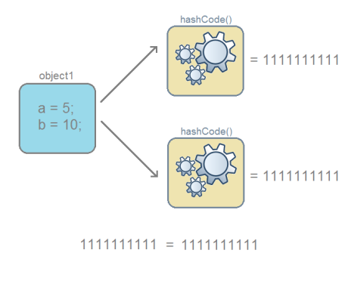
для одного и того-же объекта, хеш-код всегда будет одинаковым;

Slide 100
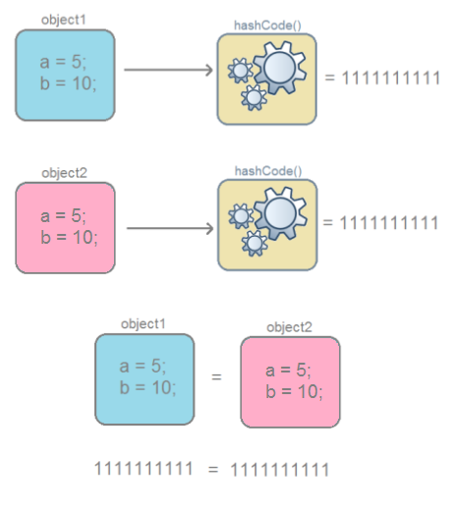
если объекты одинаковые, то и хеш-коды одинаковые

Slide 101

если хеш-коды равны, то входные объекты не всегда равны (коллизия);

Slide 102
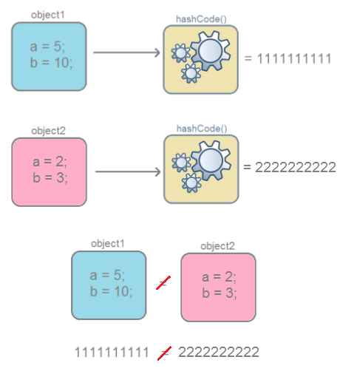
если хеш-коды разные, то и объекты гарантированно разные;

Slide 103
Метод equals()
Для проверки эквивалентности в классе Object существует метод equals(), который сравнивает содержимое объектов и выводит значение типа boolean true, если содержимое эквивалентно, и false — если нет.
object1.equals(object2);
// должно быть true, поскольку содержимое объектов эквивалентно
if(object1.equals(object2)){
System.out.println(“True”);}
else{
System.out.println(“False”);}
НО!

Slide 104
исходный код метода equals() в классе Object.
public boolean equals(Object obj) {
return (this == obj);
}

Slide 105
При сравнение объектов, операция “==” вернет true лишь в одном случае — когда ссылки указывают на один и тот-же объект. В данном случае не учитывается содержимое полей.
Выполнив приведённый ниже код, equals вернет true.
public class DemoBlackBox {
public static void main(String[] args) {
BlackBox object3 = new BlackBox(5, 10);
BlackBox object4 = object3;// Переменная object4 ссылается на
//тот-же объект что и переменная object3
object3.equals(object4)//true
}
}

Slide 106
При создании пользовательского класса, принято переопределять методы hashCode() и equals() таким образом, что бы учитывались поля объекта.
Это можно сделать вручную либо воспользовавшись средствами генерации исходного кода в IDE. Например, в Eclipse это Source → Generate hashCode() and equals()...

Slide 107
public class BlackBox {
int a;
int b;
BlackBox(int varA, int varB){
a = varA;
b = varB;
}
@Override
public int hashCode() {
final int prime = 31;
int result = 1;
result = prime * result + varA;
result = prime * result + varB;
return result;
}
@Override
public boolean equals(Object obj) {
if (this == obj)
return true;
if (obj == null)
return false;
if (getClass() != obj.getClass())
return false;
BlackBox other = (BlackBox) obj;
if (varA != other.varA)
return false;
if (varB != other.varB)
return false;
return true;
}
}
Теперь методы hashCode() и equals() работают корректно и учитывают содержимое полей объекта:
object1.equals(object2);//true
object1.hashCode() == object2.hashCode();//true

Slide 108
Что будет, если переопределить equals не переопределяя hashCode? Какие могут возникнуть проблемы?
Они будут неправильно хранится в контейнерах, использующих хэш коды, таких как HashMap, HashSet.
Например HashSet хранит элементы в случайном (на первый взгляд) порядке. Дело в том, что для быстрого поиска HashSet расчитывает для каждлого элемента hashCode и именно по этому ключу ищет и упорядочивает элементы внутри себя

Slide 109
Финализация
final parameter;
final Class;
final metod();

Slide 110
public class First {
void method1(){
System.out.println("class First method1");
}
// Указывая ключевое слово final,
// мы запрещаем переопределение этого
// метода в классе наследнике
final void method2(){
System.out.println("class First method2");
}
}
// Обозначая класс финализацией мы
// запрещаем его использование в качестве
// суперкласса
final public class Second extends First {
// Мы можем переопределить только method1
// т.к. он не объявлен в суперклассе как финальный
void method1() {
System.out.println("class Second method1");
}

Slide 111
Что означает ключевое слово final?
В случае класса - нельзя от него наследоваться.
В случае метода - нельзя его переопределять. Также java позволяет объявлять final аргументы методов, тогда метод их не может изменить.
В случае члена класса final означает константу, которая после инициализации не поменяет своего значения. Для примитивов final делает постоянным значение, а для ссылки на объект постоянной становится ссылка(тогда как объект может изменяться).А такая ссылка уже не может указывать на другой объект.

Slide 112
Имеет ли смысл объявлять метод private final?
Не имеет, так как private метод не виден в наследниках, соответственно не может быть переопределен
Что будет, если единственный конструктор класса объявлен как final?
Ошибка компиляции. Так как конструкторы не наследуются то нет смысла объявлять их final.
Конструктор не может быть abstract, static, final, native, or synchronized

Slide 113
Какие особенности инициализации final переменных?
Если final переменная, объявленная как не static, не инициализируется при объявлении или этого ЯВНО не происходит в теле конструктора или блоке инициализации, то это приведет к ошибке компиляции.
Final переменные, объявленные как static, должны быть проинициализированы при объявлении или в блоке инициализации, также объявленном как static. В противном случае, опять получится ошибка компиляции.

Slide 114
STATIC KEYWORD
Develop code that uses static keyword on initialize blocks, variables, methods, and classes

Slide 115
Cпецификатора static
static parameter;
static Class;
static metod();

Slide 116
public class Counter {
private int count; // variable to store the number of objects created
// for every Counter object created, the default constructor will be called;
// so, update the counter value inside the default constructor
public Counter() {
count++;
}
public void printCount() { // method to print the counter value so far
System.out.println("Number of instances created so far is: " + count);
}
public static void main(String []args) {
Counter anInstance = new Counter();
anInstance.printCount();
Counter anotherInstance = new Counter();
anotherInstance.printCount();
}
}
Number of instances created so far is: 1
Number of instances created so far is: 1

Slide 117
package as;
public class Ball {
/*
* Сатическое поле для хранения кол -ва
* существующих экземпляров класса
*/
public static int count =0;
/*
* Метод возвращает кол -ва
* существующих экземпляров класса
*/
static int getCountInstance(){
return count;
}
private String color = "none";
public Ball(String color){
this.color = color;
//Увеличиваем значение счетчика
count++;
}
protected void finalize() {
System.out.println("ASD");
//Уменьшаем значение счетчика
count--; }}

Slide 118
package as;
import as.Ball;
public class Main {
/**
* @param args
*/
public static void main(String[] args) {
// TODO Auto-generated method stub
Ball sd= new Ball("red");
System.out.println(sd);
System.out.println(Ball.getCountInstance());
System.out.println(Ball.count);
}
}

Slide 119
Static Block
public class Counter {
private static int count;
static {
// code in this static block will be executed when
// the JVM loads the class into memory
count = 1;
}
public Counter() {
count++;
}
public static void printCount() {
System.out.println("Number of instances created so far is: " + count);
}
public static void main(String []args) {
Counter anInstance = new Counter();
Counter.printCount();
Counter anotherInstance = new Counter();
Counter.printCount();
}
}

Slide 120
public class A {
static int d=10;
static void sd(){
System.out.print("Привет из статического метода");
}
}
public class B extends A {
}
public class Main {
public static void main(String[] args) {
B a= new B();
System.out.println("Hello World!"+ B.d);
B.sd();
}
}

Slide 121
Что означает ключевое поле static?
Когда вы объявляете что-либо как static, это означает, что данные или метод не привязаны к определенному экземпляру этого класса. Поэтому, даже если вы никогда не создавали объектов класса, вы можете вызвать статический метод или получить доступ к статическим данным. С обычным объектом вам необходимо сначала создать его и использовать для вызова метода или доступа к информации, так как нестатические данные и методы должны точно знать объект, с которым работают.

Slide 122
К каким конструкциям Java применим модификатор static?
К методам и данным, внутренним класам(Модификатор static применим только ко внутреннимм (inner) классам, т.е. классам, описанным внутри других классов.
Если внутренний класс static - то к нему извне охватывающего класса можно обратиться с помощью "ИмяОхватывающегоКласса.ИмяВнутреннегоКласса".
Иначе - только через "экземпляр.ИмяВнутреннегоКласса".)

Slide 123
Что будет, если в static блоке кода возникнет исключительная ситуация?
exception в static секции - при загрузке класса - завершение программы.
exception в секции инициализации - корректное выполнение программы до вызова секции инициализации, затем - завершение программы
Відповісти

Slide 124
Можно ли перегрузить static метод?
Статические методы могут перегружаться нестатическими и наоборот – без ограничений.
А вот в переопределении статического метода смысла нет

Slide 125
Модификатор native
Приложение на языке Java может вызывать методы, написанные на языке С++. Такие методы объявляются с ключевым словом native, которое сообщает
компилятору, что метод реализован в другом месте.
Например:
public native int loadCripto(int num);
Методы, помеченные native, можно переопределять обычными методами в подклассах.

Slide 126
Abstract Classes
Develop code that uses abstract classes and methods
« Транспортное средство »
« Самолет»
« Пароход»
« Авто»
« Движение»?

Slide 127
Следовательно , рождается два вопроса:
● Что должен содержать в своем теле метод « Движение» класса « Транспортное средство » ?
● Нужна ли возможность создавать класс « Транспортное средство » в нашем приложении имеющий неполную функциональность ( частично описывающий объект предметной области) ?

Slide 128

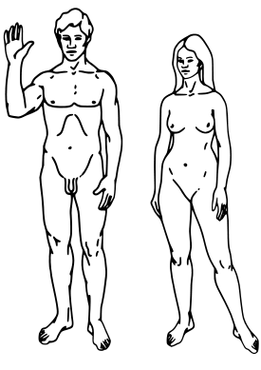

Slide 129

public abstract class Shape{
protected String color = "red";
public abstract void draw();
// note: no implementation (i.e., no method body definition)
public Shape(String color){
this.color = color;
}
}

Slide 130
public class Circle extends Shape{
protected int x,y,r;
public Circle( int x, int y, int r,String color) {
super(color);
this.x = x;
this.y = y;
this.r = r;
}
public void draw() {
System.out.println("Drawing circle(x="+x+", y="+y+", radius="+ r +", color="+super.color+")");
}
}

Slide 131
package sd;
public class Rectangle extends Shape{
protected int x,y,x1,y1;
public Rectangle(int x, int y, int x1,int y1,String color) {
super(color);
this.x = x;
this.y = y;
this.x1 = x1;
this.y1 = y1;
}
public void draw() {
System.out.println("Drawing rectangle(x="+x+", y="+y+", x1="+x1+", y1="+ y1+" color="+super.color+")");
}
}

Slide 132
public class Main {
/**
* @param args
*/
public static void main(String[] args) {
Shape s[] = new Shape[3];
s[0] = new Circle(10,10,5,"black");
s[1] = new Rectangle(10,10,50,50,"yellow");
s[2] = new Circle(10,10,5,"green");
for (int i=0;i<s.length;i++)
s[i].draw();
// TODO Auto-generated method stub
}
}

Slide 133
Drawing circle(x=10, y=10, radius=5, color=black)
Drawing rectangle(x=10, y=10, x1=50, y1=50 color=yellow)
Drawing circle(x=10, y=10, radius=5, color=green)

Slide 134
INTERFACES
Интерфейс — это элемент языка программирования который, специфицирует набор услуг , предоставляемых классом. Другими словами интерфейс - это элемент языка программирования который содержит описание методов, но не содержит их реализацию. Объявление интерфейсов очень похоже на упрощенное объявление классов.
public interface Drawable extends Colorable, Resizable {
}

Slide 135





Slide 136
В языке Java существует два вида интерфейсов: интерфейсы,
определяющие функциональность для классов посредством описания методов, но не их реализации; и интерфейсы, реализация которых автоматически придает классу определенные свойства. К последним относятся, например, интер-фейсы Cloneable и Serializable, отвечающие за клонирование и сохранение объекта в информационном потоке соответственно.

Slide 137
public interface Directions {
int RIGHT=1;
int LEFT=2;
int UP=3;
int DOWN=4;
}

Slide 138
Все методы интерфейса являются public abstract и эти модификаторы также необязательны .
public interface Moveable {
void moveRight();
void moveLeft();
void moveUp();
void moveDown();
}

Slide 139
Каждый класс может реализовывать любые доступные интерфейсы. При этом в классе должны быть реализованы все абстрактные методы , появившиеся при наследовании от интерфейсов или родительского класса, чтобы новый класс мог быть объявлен неабстрактным .
Если из разных интерфейсов наследуются методы с одинаковой сигнатурой , то достаточно один раз описать реализацию, и она будет применяться для всех методов. Однако если у них различное возвращаемое значение , то возникает конфликт:
interface A {
int getValue();
}
interface B {
double getValue();

Slide 140
Java-8 позволяет нам добавлять не абстрактный метод реализации интерфейсов с использованием ключевого слова default. Эта функция также известных как методы расширения.
interface Formula {
double calculate(int a);
default double sqrt(int a) {
return Math.sqrt(a);
}
}
Formula formula = new Formula() {
@Override
public double calculate(int a) {
return sqrt(a * 100);
}
};
formula.calculate(100); // 100.0
formula.sqrt(16); // 4.0

Slide 141
Пример
public interface Moveable {
int defaultX = 0, defaultY=0;
void moveRight();
void moveLeft();
void moveUp();
void moveDown();
void moveToDefaultPosition();
}
public class Circle extends Shape implements Moveable {
protected int x,y,r;
public Circle( int x, int y, int r,String color) {
super(color);
this.x = x;
this.y = y;
this.r = r;
}

Slide 142
public void draw() {
System.out.println("Drawing circle(x="+x+", y="+y+", radius="+r+", color="+super.color+")");
}
public void moveDown() {
y=-1;
}
public void moveLeft() {
x=-1;
}
public void moveRight() {
x+=1;
}
public void moveUp() {
y+=1;
}
public void moveToDefaultPosition() {
x = defaultX;
y = defaultY;
}
}

Slide 143
public interface MyInterface {
int b=10;
enum Enum_in_interface{A,B,C,};
static void static_metod_in_interface(){
System.out.print("Привет из статического метода\n");
}
default void defaul_metod_in_interface() {
System.out.print("Привет из дефолтного метода\n");};
class Class_in_interface{
public void print(){
System.out.print("Привет из класса\n");}
interface Interface_in_interface{};
};
}

Slide 144
public class main implements MyInterface {
public static void main(String[] args) {
Enum_in_interface s = Enum_in_interface.C ;
System.out.println("Привет я Enum из интерфейса "+ s);
MyInterface.static_metod_in_interface();
MyInterface g= new main();
g.defaul_metod_in_interface();
Class_in_interface f= new Class_in_interface();
f.print();
}
}

Slide 145
interface Interface1 {
default public void foo() { System.out.println("Interface1's foo"); }
}
interface Interface2 {
default public void foo() { System.out.println("Interface2's foo"); }
}
public class Diamond implements Interface1, Interface2 {
public static void main(String []args) {
new Diamond().foo();
}
}
Error:(9, 8) java: class Diamond inherits unrelated defaults for foo() from types Interface1
and Interface2
public void foo() { Interface1.super.foo(); }

Slide 146
class BaseClass {
public void foo() { System.out.println("BaseClass's foo"); }
}
interface BaseInterface {
default public void foo() { System.out.println("BaseInterface's foo"); }
}
public class Diamond extends BaseClass implements BaseInterface {
public static void main(String []args) {
new Diamond().foo();
}
}

Slide 147
Functional Interfaces
// in java.lang package
interface Runnable { void run(); }
// in java.util package
interface Comparator<T> { boolean compare(T x, T y); }
// java.awt.event package:
interface ActionListener { void actionPerformed(ActionEvent e); }
// java.io package
interface FileFilter { boolean accept(File pathName); }

Slide 148
For an interface to be treated as a functional interface, it should have only one abstract method.
However, it may have any number of default or static methods defined in it.
public interface IntConsumer {
void accept(int value);
default IntConsumer andThen(IntConsumer after) {
Objects.requireNonNull(after);
return (int t) -> { accept(t); after.accept(t); };
}
}
@FunctionalInterface

Slide 149
Если по каким-либо причинам метод для данного класса не имеет реализации или его реализация нежелательна, рекомендуется генерация исключения в теле метода, а именно:
public boolean blocking() {
throw new UnsupportedOperationException(); // лучше собственное исключение
}
Менее хорошим примером будет реализация в виде:
public boolean blocking() {
return false;
}

Slide 150
Предпочитайте интерфейсы абстрактным классам
В языке программирования Java предоставлены два механизма определения типов, которые допускают множественность реализаций: интерфейсы и абстрактные классы.
Collections Framework
Comparable
Skeletal implementation class
(mixin)

Slide 151
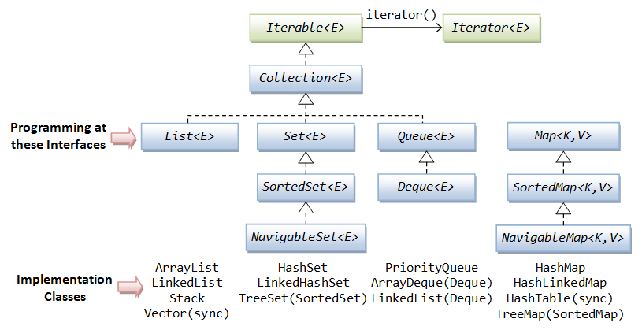

Slide 152
Вложенные классы (Subclassing)
Подклассом (subclass) – называется класс , объявленный внутри другого класса.
Подклассы используются:
● При реализации класса со сложной логикой работы . Возможна ситуация в которой Вам понадобятся некоторые вспомогательные классы ( для расчетов , специфического вывода информации и т.д.). Что бы « не засорять » проект служебными классами , как правила их реализуют в виде подклассов .
● Для реализации класса помощника , который позволяет управлять экземпляром другого класса.

Slide 153
class Base {
void method1() {}
void method2() {}
}
class A { // нормальный класс
static class B {} // статический вложенный класс
class C {} // внутренний класс
void f() {
class D {} // локальный внутренний класс
}
void g() {
// анонимный класс
Base bref = new Base() {
void method1() {}
};
}
}

Slide 154
"внутренние классы" - (inner classes)
"вложенные классы" - (nested classes)
package inner;
import static java.lang.System.out;
public class Test
{
public String testfield="(testfield!)";
public static class Mynested/*nested class
вложенный класс независим от внешнего (без объекта внешнего класса)*/
{
public String nested="(nested!)";
public void nestedshow(){
out.println("Привет я вложеный класс !"+nested);}
}
public class Myinner/*inner class
вложенный класс зависим от внешнего (необходим объекта внешнего класса)*/
{
public String inner="(inner!)";
public void innershow() {
out.println("Привет я вложеный класс !"+inner);}
}
public void show() {
System.out.println("Привет я просто класс!"+testfield);}
}

Slide 155
package inner;
public class inner {
/**
* @param args
*/
public static void main(String[] args) {
// TODO Auto-generated method stub
Test a=new Test();
a.show();
Test.Mynested a1=new Test.Mynested();
a1.nestedshow();
Test.Myinner a2=a.new Myinner();
Test.Myinner a3=a.new Myinner();
a2.innershow();
a3.innershow();}

Slide 156
Static Nested Classes (or Interfaces)
class Outer { // an outer class has a static nested class
static class Inner {}
}
interface Outer { // an outer interface has a static nested class static class Inner {}
}
class Outer { // an outer class has a static nested interface static interface Inner {}
}
interface Outer { // an outer interface has a static nested interface static interface Inner {}
}

Slide 157
Статические вложенные классы
(static nested classes)
Статические вложенные классы, не имеют доступа к нестатическим полям и методам обрамляющего класса, что в некотором роде аналогично статическим методам, объявленным внутри класса
Кроме этого, static nested классы имеют доступ к любым статическим методам внешнего класса, в том числе и к приватным.
Польза данных классов заключается в основном в логической группировке сущностей, в улучшении инкапсуляции, а также в экономии class-space.

Slide 158
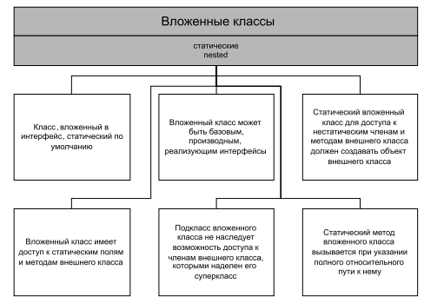

Slide 159
Внутренние классы-члены
(member inner classes)
Внутренние классы в Java делятся на такие три вида:
внутренние классы-члены (member inner classes);
локальные классы (local classes);
анонимные классы (anonymous classes).

Slide 160
Inner Classes
class Outer { // an outer class has an inner class
class Inner {}
}
class Outer { // an outer class has an inner interface
interface Inner {}
}

Slide 161
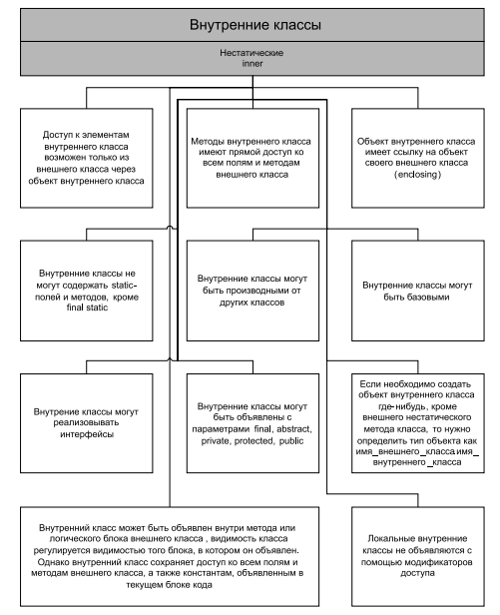

Slide 162
Внутренние классы-члены
(member inner classes);
Внутренние классы-члены ассоциируются не с самим внешним классом, а с его экземпляром. При этом они имеют доступ ко всем его полям и методам.
inner class не может иметь статических объявлений
нельзя объявлять перечисления.
нельзя объявить нестатический внутренний интерфейс нельзя

Slide 163
Локальные классы (local inner classes)
Локальные классы (local classes) определяются в блоке Java кода. На практике чаще всего объявление происходит в методе некоторого другого класса. Хотя объявлять локальный класс можно внутри статических и нестатических блоков инициализации.
Локальный класс может обращаться к локальным переменным и параметрам метода, если они объявлены с модификатором final.

Slide 164
Ограничения локальных классов :
они видны только в пределах блока, в котором объявлены;
они не могут быть объявлены как private, public, protected
или static;
они не могут иметь внутри себя статических объявлений (полей, методов, классов); исключением являются константы (static final);
интерфейсы тоже нельзя объявлять локально по тем же причинам, по каким их нельзя объявлять внутренними.

Slide 165
public class Scalable {
public void scale(double l)
{
System.out.println(l);
this.s+=l;
System.out.println(this.s);
class Local{
private int q;
Local(int x)
{
this.q=x;
System.out.println(this.q);
}
}
Local d=new Local(30);
}
}

Slide 166
Анонимные классы (anonymous inner classes)
Анонимные классы являются важным подспорьем в повседневной жизни Java-программистов.
Анонимный класс (anonymous class) - это локальный класс без имени.
new Thread(new Runnable() {
public void run() {
...
}
}).start();

Slide 167
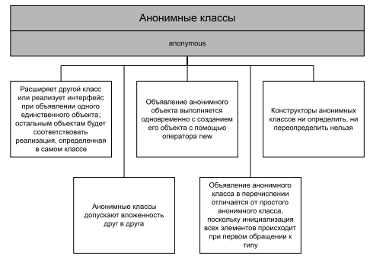

Slide 168
Анонимный класс является локальным классом, он имеет все те же ограничения, что и локальный класс.
Использование анонимных классов оправдано во многих случаях, в частности когда:
тело класса является очень коротким;
нужен только один экземпляр класса;
класс используется в месте его создания или сразу после него;
имя класса не важно и не облегчает понимание кода.

Slide 169
public class TypeQuest {
private int id = 1;
public TypeQuest() {}
public TypeQuest(int id) {
this.id = id;}
public void addNewType() {// реализация
System.out.println("добавлен вопрос на соответствие");
}
}

Slide 170
public class RunnerAnonym {
public static void main(String[] args) {
TypeQuest unique = new TypeQuest() {// анонимный класс #1
public void addNewType() {// новая реализация метода
System.out.println( "добавлен вопрос со свободным ответом");}
};// конец объявления анонимного класса
unique.addNewType();
new TypeQuest(71) {// анонимный класс #2
private String name = "Drag&Drop";
public void addNewType() {
// новая реализация метода #2
System.out.println("добавлен " + getName());
}
String getName() {
return name;
}
}.addNewType();
TypeQuest standard = new TypeQuest(35);
standard.addNewType();
}
}
добавлен вопрос со свободным ответом
добавлен Drag&Drop
добавлен вопрос на соответствие

Slide 171
Статическое и динамическое связывание
Методы классов помечаются модификатором static не случайно – для них при компиляции программного кода действует статическое связывание. Это значит, что в контексте какого класса указано имя метода в исходном коде, на метод того класса в скомпилированном коде и ставится ссылка. То есть осуществляется связывание имени метода в месте вызова с исполняемым кодом этого метода. Иногда статическое связывание называют ранним связыванием, так как оно происходит на этапе компиляции программы. Статическое связывание в Java используется ещё в одном случае – когда класс объявлен с модификатором final (“финальный”, “окончательный”),
Методы объектов в Java являются динамическими, то есть для них действует динамическое связывание. Оно происходит на этапе выполнения программы непосредственно во время вызова метода, причём на этапе написания данного метода заранее неизвестно, из какого класса будет проведён вызов. Это определяется типом объекта, для которого работает данный код - какому классу принадлежит объект, из того класса вызывается метод. Такое связывание происходит гораздо позже того, как был скомпилирован код метода. Поэтому такой тип связывания часто называют поздним связыванием.
Программный код, основанный на вызове динамических методов, обладает свойством полиморфизма – один и тот же код работает по-разному в зависимости от того, объект какого типа его вызывает, но делает одни и те же вещи на уровне абстракции, относящейся к исходному коду метода.

Slide 172
Полиморфизм
В информатике, полиморфизм – свойство языка программирования, позволяющее единообразно обрабатывать данные разных типов. Существует несколько принципиально различных видов полиморфизма, два из которых были описаны Кристофером Стрэчи в 1967 г.
Если функция описывает разные реализации (возможно, с различным поведением) для ограниченного набора явно заданных типов и их комбинаций, это называется ситуативным полиморфизмом (ad hoc polimorphism).
Ситуативный полиморфизм поддерживается во многих языках посредством перегрузки функций и методов.
Если же код написан отвлеченно от конкретного типа данных и потому может свободно использоваться с любыми новыми типами, имеет место параметрический полиморфизм

Slide 173
В объектно-ориентированном программировании полиморфизм подтипов (или полиморфизм включения) представляет собой концепцию в теории типов, предполагающую использование единого имени (идентификатора) при обращении к объектам нескольких разных классов, при условии, что все они являются подклассами одного общего надкласса (суперкласса). Полиморфизм подтипов состоит в том, что несколько типов формируют подмножество другого типа (их базового класса) и потому могут использоваться через общий интерфейс.

Slide 174
Логические блоки
Логическим блоком называется код, заключенный в фигурные скобки и не принадлежащий ни одному методу текущего класса, например:
{ /* код */ }
static { /* код */ }

Slide 175
Логические блоки чаще всего используются в качестве инициализаторов полей, но могут содержать вызовы методов и обращения к полям текущего класса. При создании объекта класса они вызываются последовательно, в порядке размещения, вместе с инициализацией полей как простая последовательность операторов, и только после выполнения последнего блока будет вызван конструктор класса. Операции с полями класса внутри логического блока до явного объявления этого поля возможны только при использовании ссылки this, представляющую собой ссылку на текущий объект.

Slide 176
Логический блок может быть объявлен со спецификатором static. В этом случае он вызывается только один раз в жизненном цикле приложения при создании объекта или при обращении к статическому методу (полю) данного класса.

Slide 177
public class Department {
{
System.out.println("logic (1) id=" + this.id);
}
static {
System.out.println("static logic");
}
private int id = 7;
public Department(int d) {
id = d;
System.out.println("конструктор id=" + id);
}
int getId() {
return id;
}
{
id = 10;
System.out.println("logic (2) id=" + id);
}
}
package chapt03;
public class DemoLogic {
public static void main(String[] args) {
Department obj = new Department(71);
System.out.println("значение id=" + obj.getId()); }}
В результате выполнения этой программы будет выведено:
static logic logic (1)
id=0 logic (2)
id=10
конструктор id=71
значение id=71

Slide 178
статические блоки инициализации (class initializers)
class Foo {
static List<Character> abc;
static {
abc = new LinkedList<Character>();
for (char c = 'A'; c <= 'Z'; ++c) {
abc.add( c );
}
}
}
выполняется при первой загрузке класса.

Slide 179
Immutable
Если в системе необходим объект, внутреннее состояние которого нельзя изменить, то процедура реализации такой задачи представляется в виде:
public class ImmutableObject {
private String name;
private int id;
public ImmutableObject (String name, int id) {
this.name = name;
this.id = id;
}
public int getName() {
return name;
}
public int getId() {
return id;
}
}

Slide 180
Такой объект от создания и до уничтожения не может быть изменен, что уменьшает затраты на безопасность при использовании в конкурирующих операциях. Классов с неизменяемым внутренним состоянием в стандартной реа-
лизации Java достаточно много.
Класс с поведением Immutable, тем не менее, может содержать методы для создания объекта того же типа с внутренним состоянием, отличающимся от исходного, что оправданно с точки зрения ресурсов, только если такие изменения происходят не слишком часто.

Slide 181
Рекомендации при проектировании классов
При создании класса следует давать ему такое имя, чтобы его пользователю была понятна роль класса.
Класс должен быть разработан так, чтобы внесение в него изменений было относительно простой задачей.
Каждый класс должен иметь простое назначение.
Код конструктора должен заниматься только инициализацией объекта.
Следует избегать вызовов из конструктора других методов, за исключением final. Метод может быть переопределен в подклассе и исказить процесс инициализации объекта.
Если класс отвечает за хранение информации, то функциональность работы с этой информацией должна быть базовой. Манипулированием информацией через объект должны заниматься другие классы, которых может оказаться очень много.
Использовать инкапсуляцию нестатических и неконстантных полей.
Применять для доступа к полям классов, хранящих информацию, корректные методы типа get, set, is, а также желательно реализовать методы equals(),hashCode(), clone(), toString() и имплементировать интерфейсы Comparable и Serializable.

Slide 182
Если разрабатываемый класс кажется сложным, следует разбить его на несколько простых.
По возможности избегать слишком длинных методов. От тридцати строк — длинный метод. Следует разбить метод на несколько, или даже создать для этой цели новый класс.
Если метод используется только другими методами этого класса, следует
объявлять его как private.
Определить и распределить по разным классам функциональности, которые могут изменяться в процессе разработки, от тех, которые будут постоянными.
Хороший дизайн кода отличается высоким уровнем декомпозиции.
Если в разных участках класса или нескольких классов востребован один и тот же фрагмент кода, следует выделить его в отдельный метод.
Избегать длинного списка аргументов. Приближаясь к числу семь, список аргументов становится не воспринимаемым при чтении. Возможно, следует объединить группы аргументов в новый тип данных.
Не использовать «волшебные числа», «волшебные строки». Логичнее выне-сти их за пределы кода, например, в файл.

Slide 183
Lambda Functions
• (int x) -> x + x
• x -> x % x
• () -> 7
• (int arg1, int arg2) -> (arg1 + arg2) / (arg1 – arg2)

Slide 184
interface LambdaFunction {
void call();
}
class FirstLambda {
public static void main(String []args) {
LambdaFunction lambdaFunction = () -> System.out.println("Hello world");
lambdaFunction.call();
}
}

Slide 185
LambdaFunction lambdaFunction = () -> System.out.println("Hello world");
Here, the expression () -> System.out.println("Hello world")
is a lambda expression:
• The syntax () indicates no parameters.
• The arrow operator "->" separates method parameters from the lambda body.
• The statement System.out.println("Hello world") is the body of the lambda expression.

Slide 186
Block Lambdas
LambdaFunction lambdaFunction = (int i) ->
{ System.out.println("Hello world"); }
class BlockLambda {
interface LambdaFunction {
String intKind(int a);
}
public static void main(String []args) {
LambdaFunction lambdaFunction =
(int i) -> {
if((i % 2) == 0) return "even";
else return "odd";
};
System.out.println(lambdaFunction.intKind(10));
}
}

Slide 187
Anonymous Inner Classes vs. Lambda Expressions
interface Function {
void call();
}
class AnonymousInnerClass {
public static void main(String []args) {
Function function = new Function() {
public void call() {
System.out.println("Hello world");
}
};
function.call();
}
}

Slide 188
Effectively Final Variables
interface SuffixFunction {
void call();
}
class PigLatin {
public static void main(String []args) {
String word = "hello";
SuffixFunction suffixFunc = () -> System.out.println(word + "ay");
suffixFunc.call();
}
}
String word = "hello";
SuffixFunction suffixFunc = () -> System.out.println(word + "ay");
word = "e";
suffixFunc.call();

Slide 189
Малоизвестные особенности Java. Вторая часть
http://habrahabr.ru/post/133237/

Slide 190
Вложенные в интерфейсы классы.
Вложенный (nested) в интерфейс класс является открытым (public) и статическим (static) даже без явного указания этих модификаторов. Помещая класс внутрь интерфейса, мы показываем, что он является неотъемлемой частью API этого интерфейса и более нигде не используется.

Slide 191
interface Colorable {
public Color getColor();
public static class Color {
private int red, green, blue;
Color(int red, int green, int blue) {
this.red = red;
this.green = green;
this.blue = blue;
}
int getRed() {
return red;
}
int getGreen() {
return green;
}
int getBlue() {
return blue;
}
}
}
class Triangle implements Colorable {
private Color color;
// ...
@Override
public Color getColor() {
return color;
}
}
Поскольку такой класс является статическим, мы можем создать его экземпляр, не ссылаясь на объект объемлющего класса, а лишь указывая тип внешнего интерфейса или реализующего его класса.
Colorable.Color color = new Colorable.Color(0, 0, 0);
color = new Triangle.Color(255, 255, 255);

Slide 192
Коварианты возвращаемых типов.
Начиная с Java SE 5 типы возвращаемых результатов из методов ковариантны (covariant). Это означает, что мы можем в перекрытом методе (overriden) в качестве типа результата использовать подтип результата перекрываемого метода.
class Covariance implements Cloneable {
@Override
public Covariance clone() {
Object cloned = null;
try {
cloned = super.clone();
} catch (CloneNotSupportedException exc) {
// В данном примере недостижимо.
}
return (Covariance)cloned;
}
}

Slide 193
Метод Object.clone() имеет такую сигнатуру:
protected Object clone()
Заметьте, возвращаемый тип изменён с Object на Covariance. Теперь, к примеру, нет нужды приводить результат работы метода clone() к действительному типу объекта, как это требовалось в ранних версиях JDK. Вместо этого кода:
Covariance foo = new Covariance();
Covariance bar = (Covariance)foo.clone();
Мы можем смело писать код следующий:
Covariance foo = new Covariance();
Covariance bar = foo.clone();

Slide 194
Модификация данных из внутренних классов.
final int[] array = {1, 2, 3, 4, 5};
new Object() {
void twice() {
for (int i = 0; i < array.length; ++i) {
array[i] *= 2;
}
}
}.twice();

Slide 195
Инициализация коллекций.
List<Integer> theNumbers = new LinkedList<Integer>();
Collections.addAll(theNumbers, 4, 8, 15, 16, 23, 42);
Но этот код занимает две строки вместо одной и не кажется логически связанным. Можно использовать сторонние библиотеки, такие как Google Collections, или изобрести свой велосипед, но есть и более опрятный вариант:
List<Integer> theNumbers = new LinkedList<Integer>(Arrays.asList(4, 8, 15, 16, 23, 42));
А с появлением статического импорта во всё той же версии Java можно укоротить эту конструкцию ещё на одно слово:
import static java.util.Arrays.*;
// ...
List<Integer> theNumbers = new LinkedList<Integer>(asList(4, 8, 15, 16, 23, 42));
Впрочем, если число элементов в коллекции изменяться не будет, мы можем написать совсем просто:
import static java.util.Arrays.*;
// ...
List<Integer> theNumbers = asList(4, 8, 15, 16, 23, 42);

